Slide 1

Проектная работа по модулю
“SQL и получение данных”
Михальченко Вера DSU-30

Slide 2
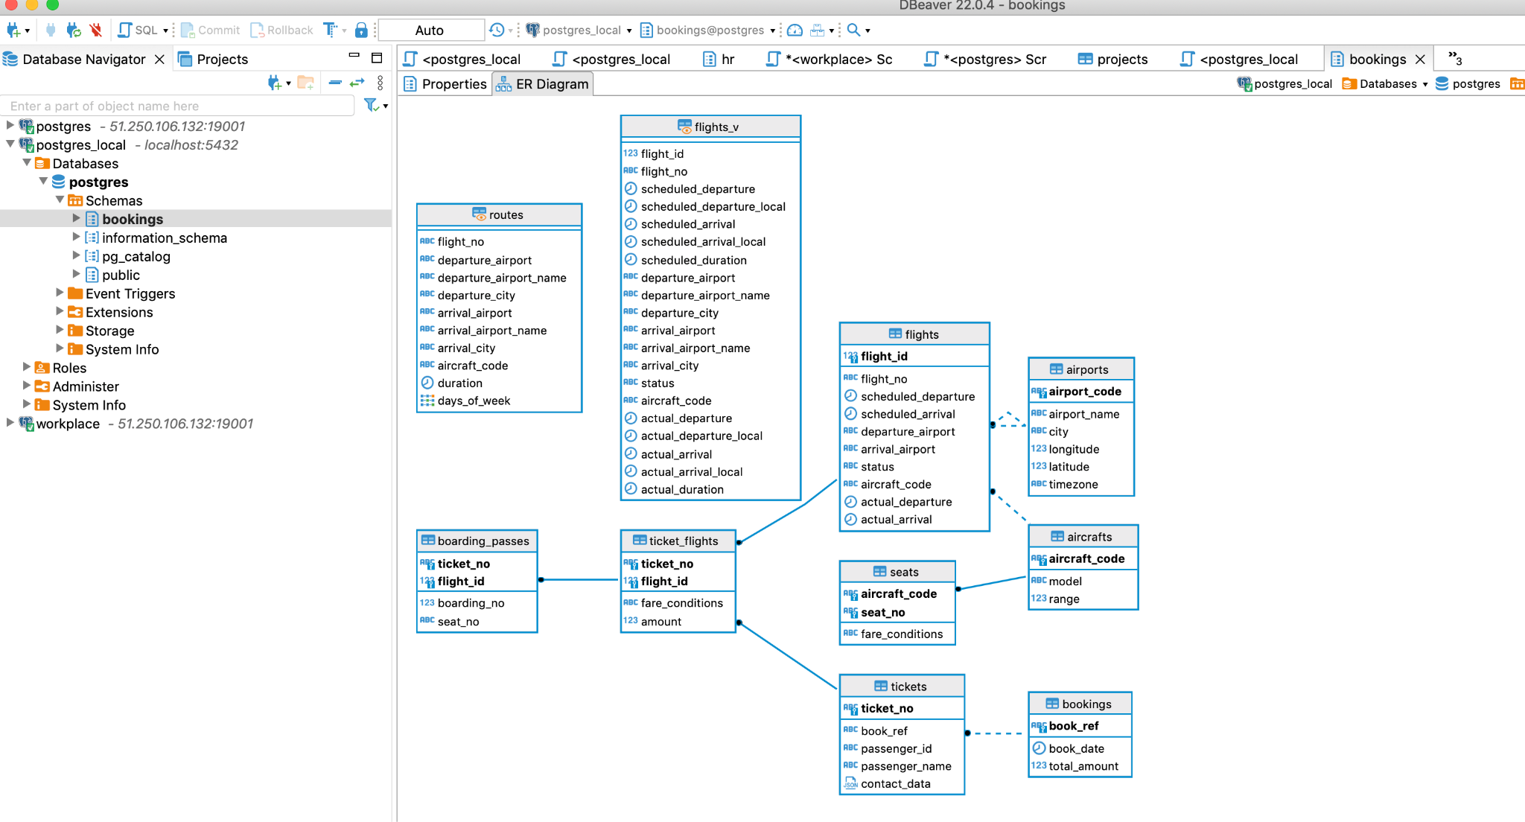
ER-диаграмма

Slide 3
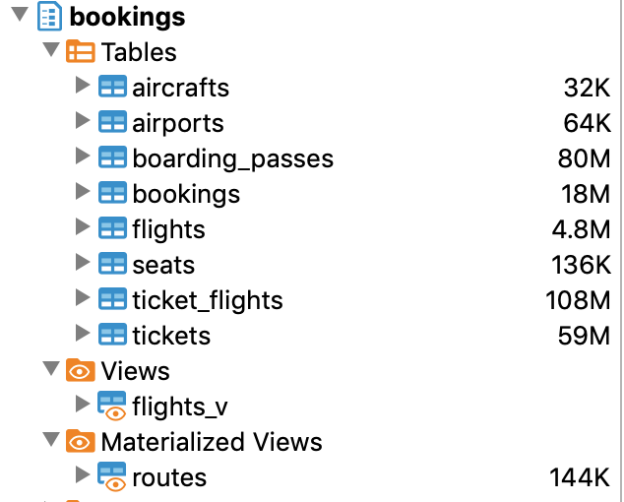
Краткое описание БД
Таблицы:
8 (aircrafts, airports, boarding_passes, bookings, flights, seats, ticket_flights, tickets)
Представления:
1 ( flights_v)
Материализованные представления:
1 (routes)

Slide 4
Развёрнутый анализ БД
Основной сущностью является бронирование (bookings).
В одно бронирование можно включить несколько пассажиров, каждому из которых выписывается отдельный билет (tickets). Билет имеет уникальный номер и содержит информацию о пассажире. Как таковой пассажир не является отдельной сущностью. Как имя, так и номер документа пассажира могут меняться с течением времени, так что невозможно однозначно найти все билеты одного человека; для простоты можно считать, что все пассажиры уникальны.
Билет включает один или несколько перелетов (ticket_flights). Несколько перелетов могут включаться в билет в случаях, когда нет нет прямого рейса, соединяющего пункты отправления и назначения (полет с пересадками), либо когда билет взят «туда и обратно». В схеме данных нет жесткого ограничения, но предполагается, что все билеты в одном бронировании имеют одинаковый набор перелетов.
Каждый рейс (flights) следует из одного аэропорта (airports) в другой. Рейсы с одним номером имеют одинаковые пункты вылета и назначения, но будут отличаться датой отправления.
При регистрации на рейс пассажиру выдается посадочный талон (boarding_passes), в котором указано место в самолете. Пассажир может зарегистрироваться только на тот рейс, который есть у него в билете. Комбинация рейса и места в самолете должна быть уникальной, чтобы не допустить выдачу двух посадочных талонов на одно место.
Количество мест (seats) в самолете и их распределение по классам обслуживания зависит от модели самолета (aircrafts), выполняющего рейс. Предполагается, что каждая модель самолета имеет только одну компоновку салона. Схема данных не контролирует, что места в посадочных талонах соответствуют имеющимся в самолете (такая проверка может быть сделана с использованием табличных триггеров или в приложении).

Slide 5

Бизнес задачи, которые можно решить
Аналитика для РосТуризма.
Прогноз динамики спроса на покупку билетов в определённых направлениях внутри России, в связи с ограничениями по возможностям международного туризма.

Slide 6

Бизнес задачи, которые можно решить
2. Аналитика для агенства по продажам билетов.
Тестирование рекламной кампании, в рамках которой пользователям предлагается в приложении по покупке билетов вариант популярного направления по внутреннему перелёту в зависимости от времени года и цены на билет.

Slide 7

Бизнес задачи, которые можно решить
3. Кризисная аналитика.
Оптимизация распределения самолетов по направлениям в связи с новыми ограничениями по импорту запчастей.

Slide 8

Бизнес задачи, которые можно решить
4. Аналитика для стартапа по созданию новых туристических маршрутов.
Анализ загруженности самолётов, летающих в направлениях, где планируется создание новых туристических маршрутов.

Slide 9
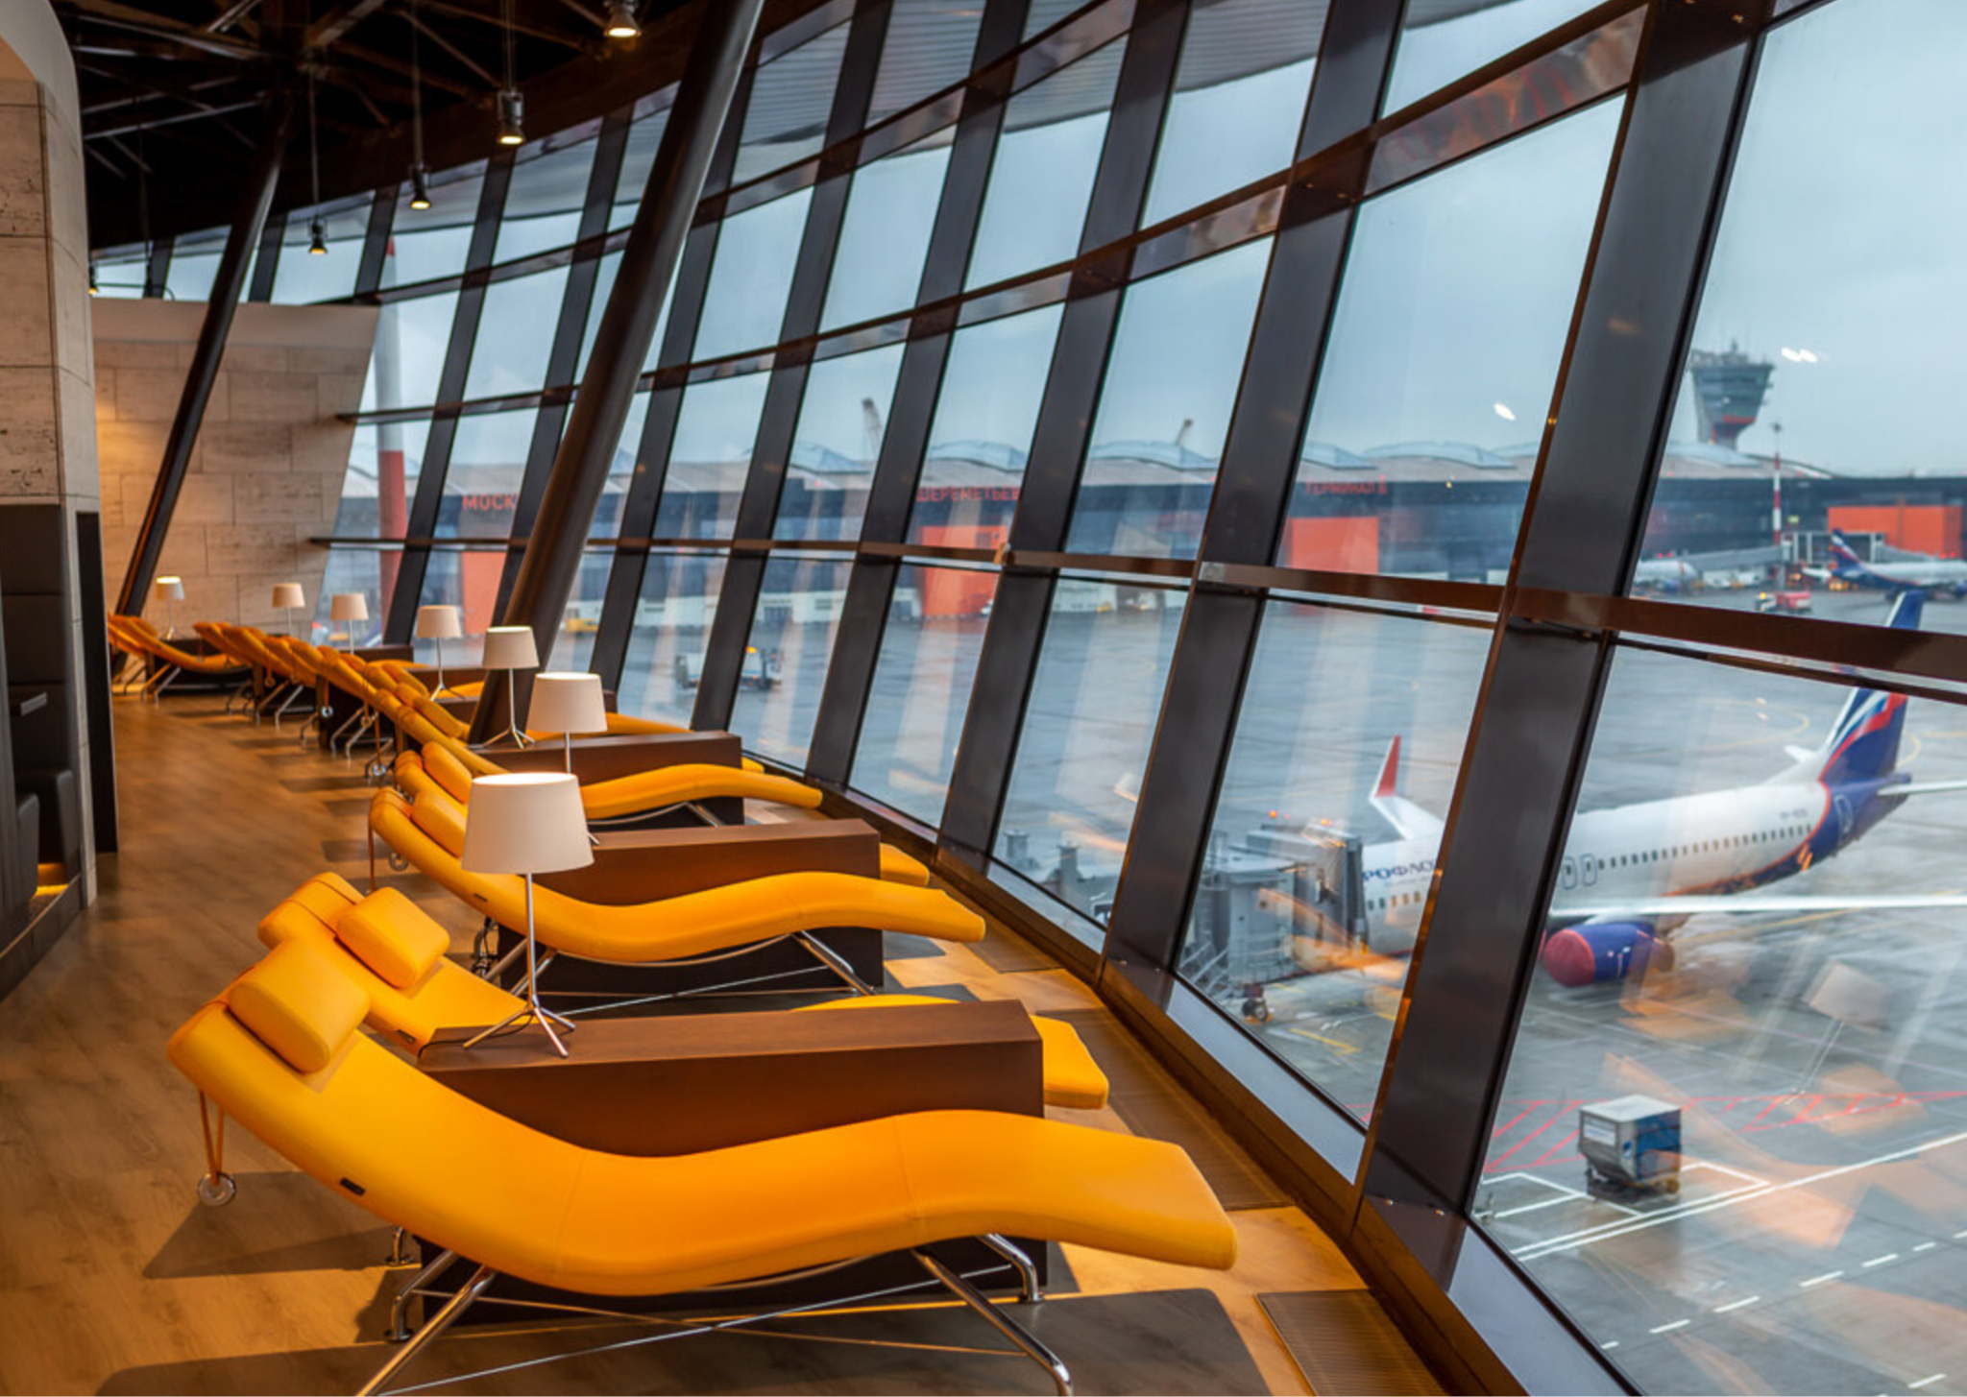
Бизнес задачи, которые можно решить
5. Аналитика для компании по созданию бизнес зон в аэропортах.
Анализ спроса на покупку билетов бизнес-класса по направлениям и его динамика.

Slide 10
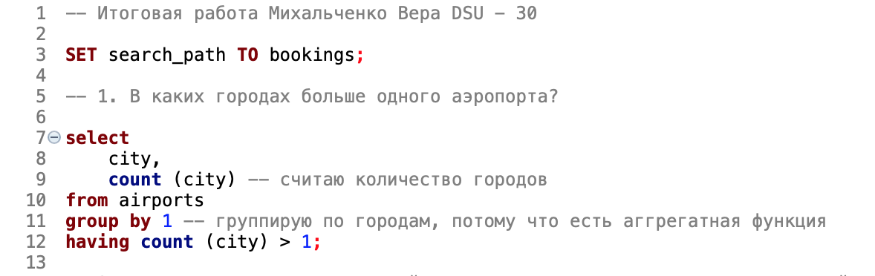
Список SQL запросов с описанием логики их выполнения
Ссылка на файл с запросами тут.

Slide 11
Спасибо!
Было интересно!

